Slide 1
第一章 認識R 語言
1-1 R 語言簡介
1-2 安裝R 語言
1-3 R 語言基本操作
1-4 RStudio 使用簡介
1-5 R 語言的套件

Slide 2
1-1 R語言簡介
90年代初期，由紐西蘭奧克蘭大學統計系的兩位學者Robert Gentleman和Ross Ihaka共同開發出R語言
開發R語言的主要目的之一，就是為了用於統計與資料分析的研究
R語言是一種自由軟體，可以免費獲得各式各樣程式套件應用在各種不同的領域
R語言是一種高階語言
R語言又是一種「直譯式語言」

Slide 3
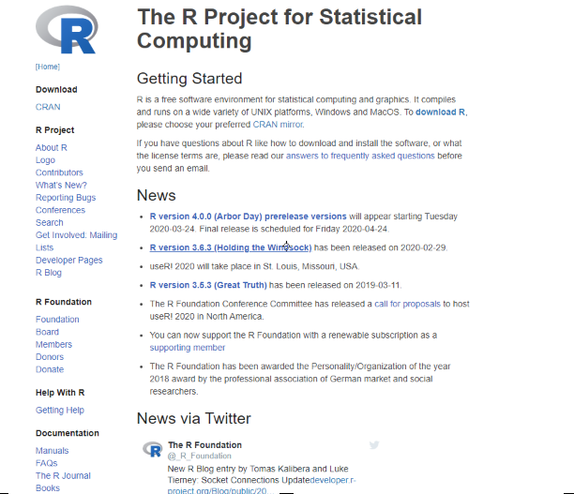
1-2 安裝R語言
步驟1 進入R語言官方網站
http://www.r-project.org/

Slide 4
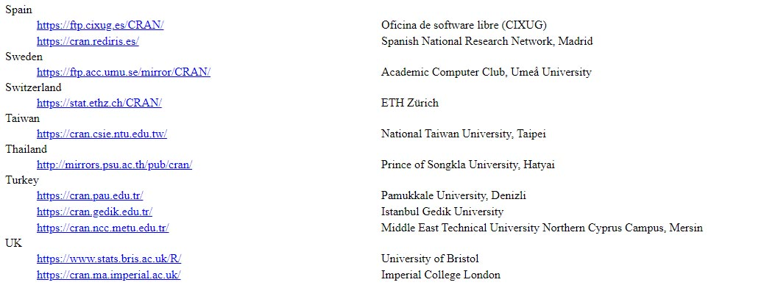
步驟2 選擇在台灣的鏡像網站

Slide 5
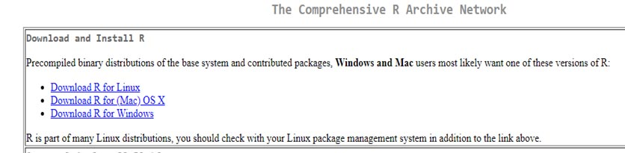
步驟3 選擇適當的作業系統

Slide 6
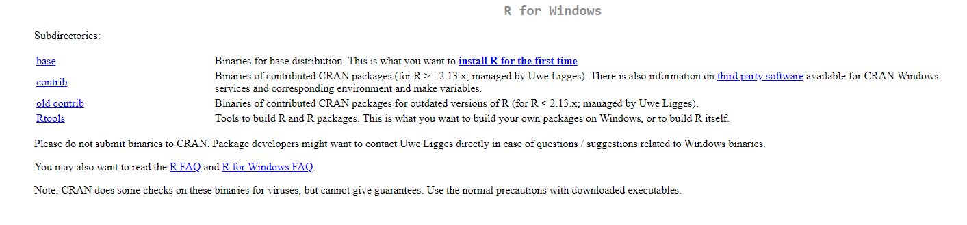
步驟4 點擊安裝

Slide 7
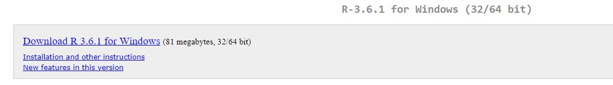
步驟5 下載R語言的最新版本

Slide 8
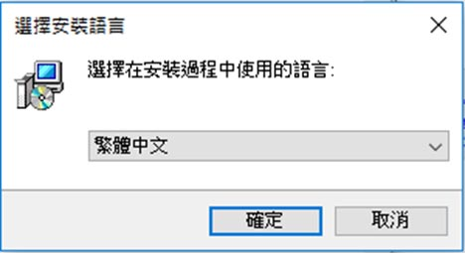
步驟6 啟動安裝

Slide 9
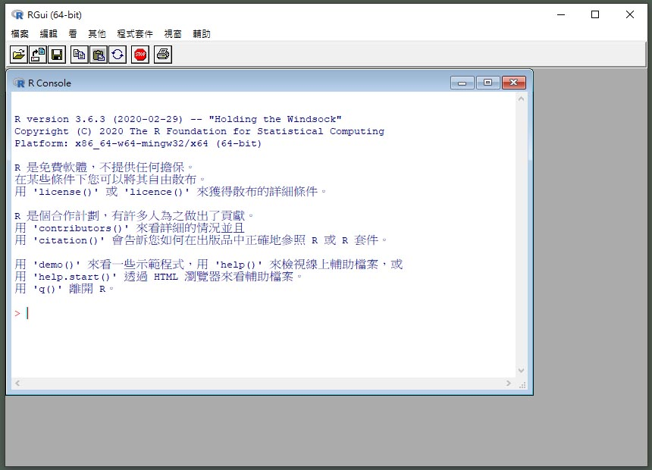
1-3 R語言基本操作
R語言官方提供的程式編寫與執行工具RGui
R console視窗

Slide 10
變數賦值用 <- 號
定義某個變數的值，可以利用箭頭「<-」或是等號「=」
> a <- 3
> b = 5
> a + b
[1] 8
R 語言中，變數名稱必須以英文字母開頭，而且大小寫是有區別的。雖然箭頭或等號都可以定義變數，但是使用箭頭才是R語言最標準的用法，等號主要是在設定函數裡的參數時使用

Slide 11
幾個簡短的指令寫在同一列中，這時候可以利用分號「；」，將這些指令分開
> a <- 3 ; b <- 5 ; c <- 2 ; a + b*c
[1] 13
查詢目前程式中已經定義了哪些變數
> ls()
[1] "a" "b" "c"

Slide 12
變數刪除，可以使用rm( )
> rm(a)
> ls()
[1] "b" "c“
> rm(b,c)
> ls()
character(0)

Slide 13
刪除所有變數
> rm(list = ls())
help( )進行線上查詢，或者也可以直接在這個指令前加一個問號
> help(seq) ; ?seq
執行範例的指令是example( )
> example(seq)
help.search( )來進行關鍵字查詢，或者也可以在關鍵字前打兩個問號
> help.search(“plot”); >??”plot”

Slide 14
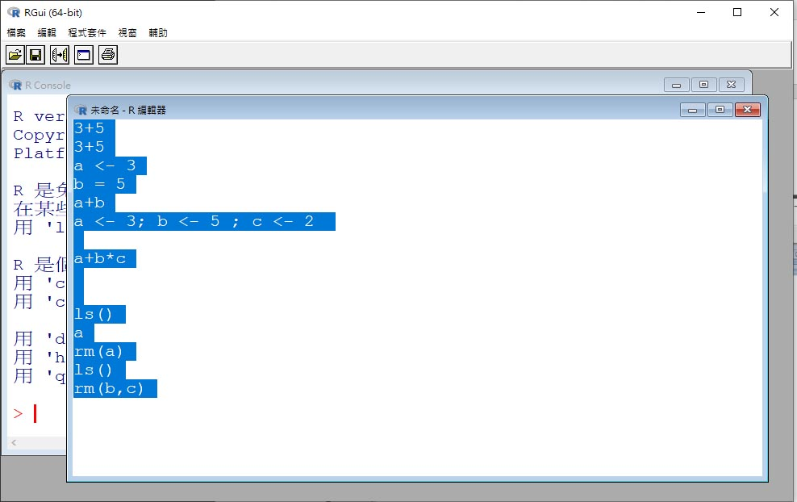
命令稿執行程式
開啟R編輯器，點選RGui的「檔案」選單，然後選取「建立新的命令稿」
當執行的時候，用滑鼠選取（highlight）想執行的部分，然後按Ctrl+R鍵

Slide 15
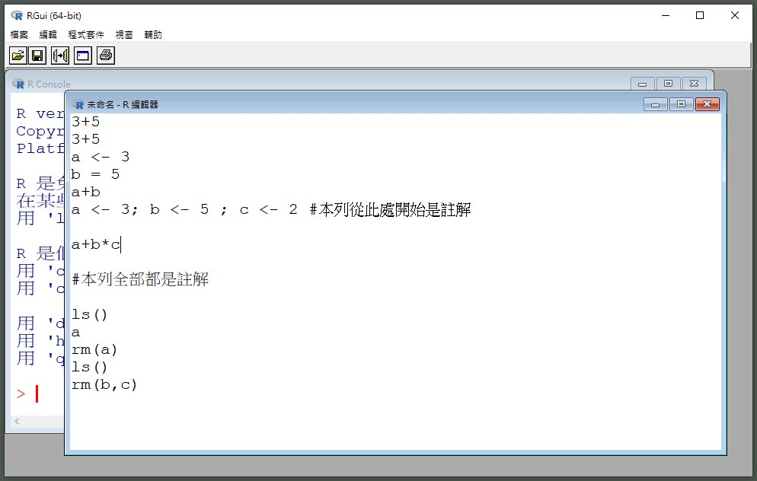
儲存程式碼，點選視窗的「檔案」選單，然後選取「另存為⋯」，附檔名就是用「.r」
程式中加入註解的方式，是在註解文字的最前面加上「#」字號

Slide 16
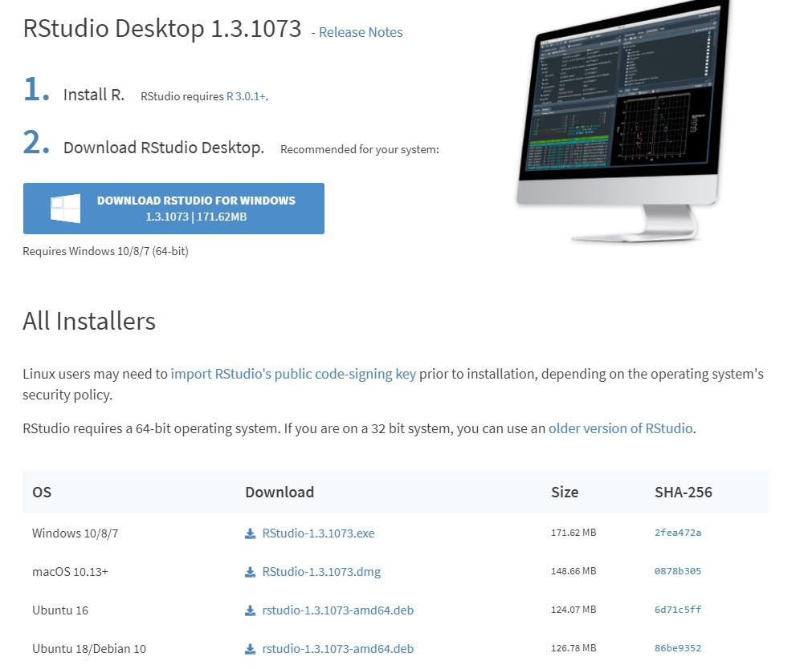
1-4 RStudio使用簡介
下載網址https://rstudio.com/products/rstudio/download/#download

Slide 17
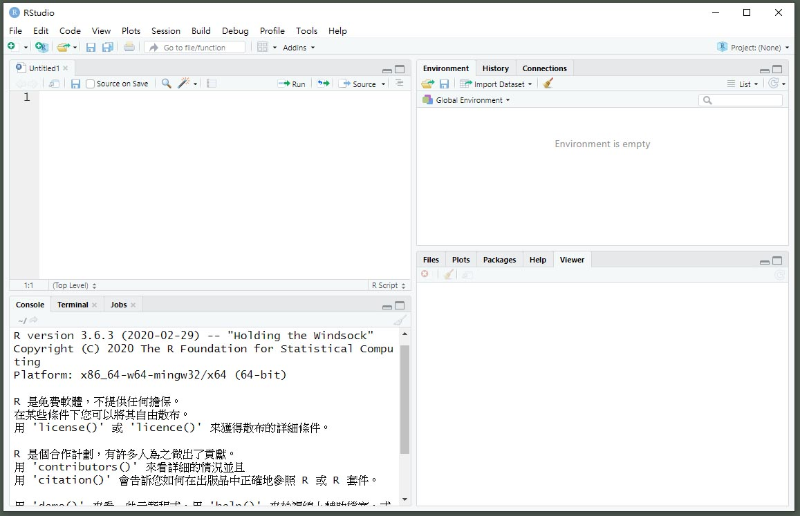
開啟R命令稿編輯器後，Rstudio畫面被分割成四個部分

Slide 18
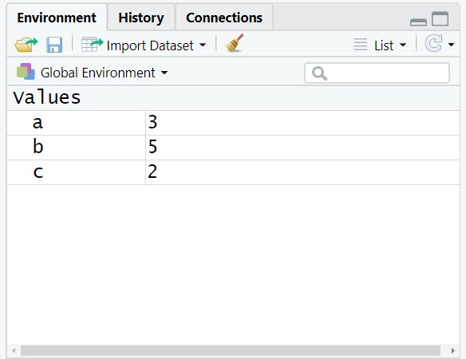
在RStudio的命令稿編輯器上，執行敘述的按鍵變成Ctrl + Enter
箭頭符號（<-），在這裡可以用快速鍵Alt + -（減號）完成
在Enviroment視窗裡可以看到目前所有被定義的變數

Slide 19
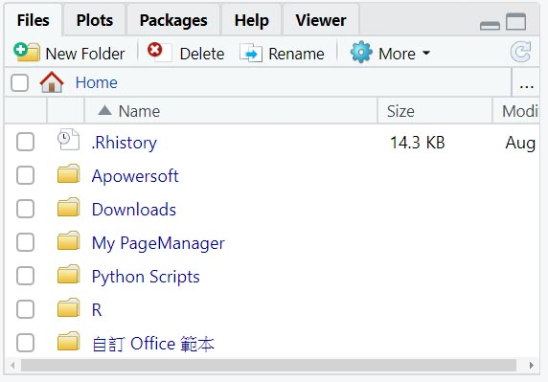
Files視窗時，相當於是一個簡易的檔案管理員

Slide 20
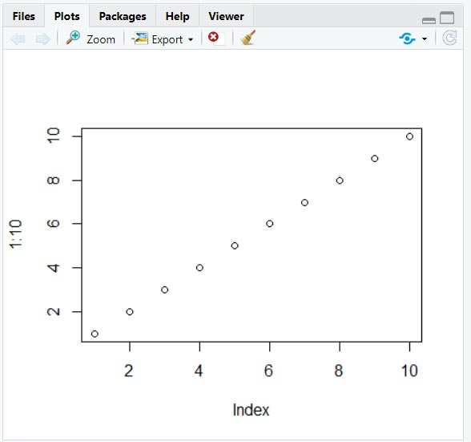
Plots視窗則是顯示圖形的地方

Slide 21
Packages視窗是管理套件用
Help視窗就是線上查詢

Slide 22
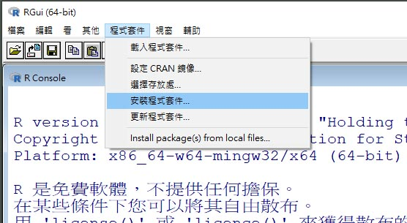
1-5 R語言的套件
安裝與載入程式套件有三種方法
第一種方法
RGui→點選「程式套件」→「安裝程式套件」

Slide 23
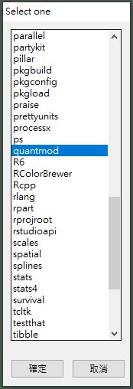
安裝完畢之後同樣點選「程式套件」，接著「載入程式套件」

Slide 24
第二種方式是直接鍵入程式指令
> install.packages("quantmod")
> library(quantmod)
想要卸載不用的套件
> detach(package:quantmod )

Slide 25
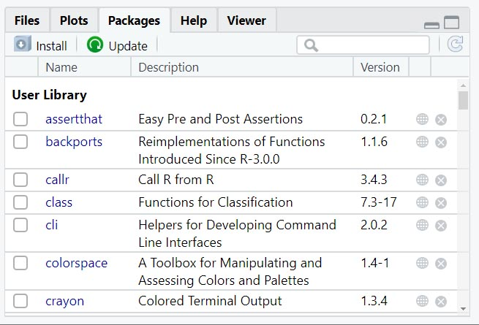
安裝套件的方法
第三種方法
Rstudio→ Packages→按下Install按鈕
載入或卸載套件，在套件名稱前面的小方塊中，勾選或取消勾選即可

